Slide 1







job
PORTFOLIO
데이터 기반 문제 해결과 효율적인 AI 시스템 구현에 집중하는 개발자, 권기범입니다.
권기범 입니다
WORK
CONTACT
qja1998@naver.com
start_year-end_year

Slide 2
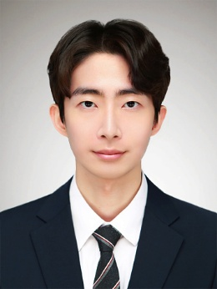
CERTIFICATION
EDUCATION
2023-11-13 | 정보처리기사 | 근로진흥원
2017-03-02-2024-02-16 | 경상대학교 | 항공소프트웨어(3)
LANGUAGE SKILLS
GRADE
2024-03-13 | 토익스피킹 | IM3
총평점평균 | 전공평점평균
total_grade/4.5 | major_grade/4.5
TECH STACK 〮 SKILL
AWARD
NAME
권기범
Python | 상
Machine Learning | 중
Git | 중
2024-10-13 | 캡스톤 경진대회 | LINC 사업단
E-MAIL
qja1998@naver.com
PHONE
010-0000-0000
ACTIVITIES
SSAFY | Data track
URI
GitHub
https://https://github.com/qja1998
Blog
https://qja1998.github.io
EXPERIENCES
2023.06-Present | co2-emission-management | 주요 기능(배출권 값 예측 및 데이터 처리) 개발자 및 프로젝트 문서화 담당

Slide 3


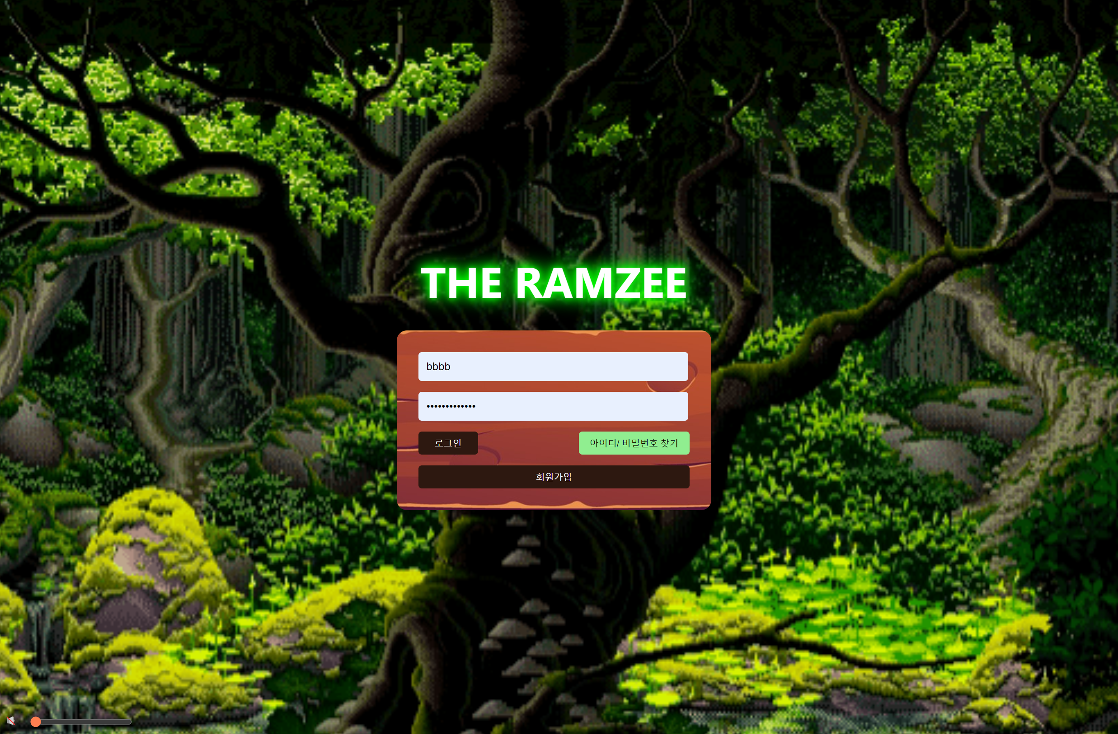
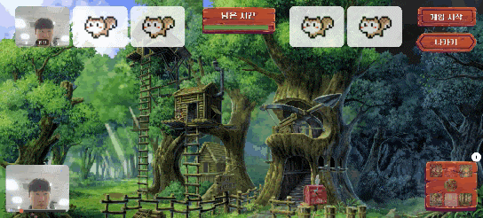
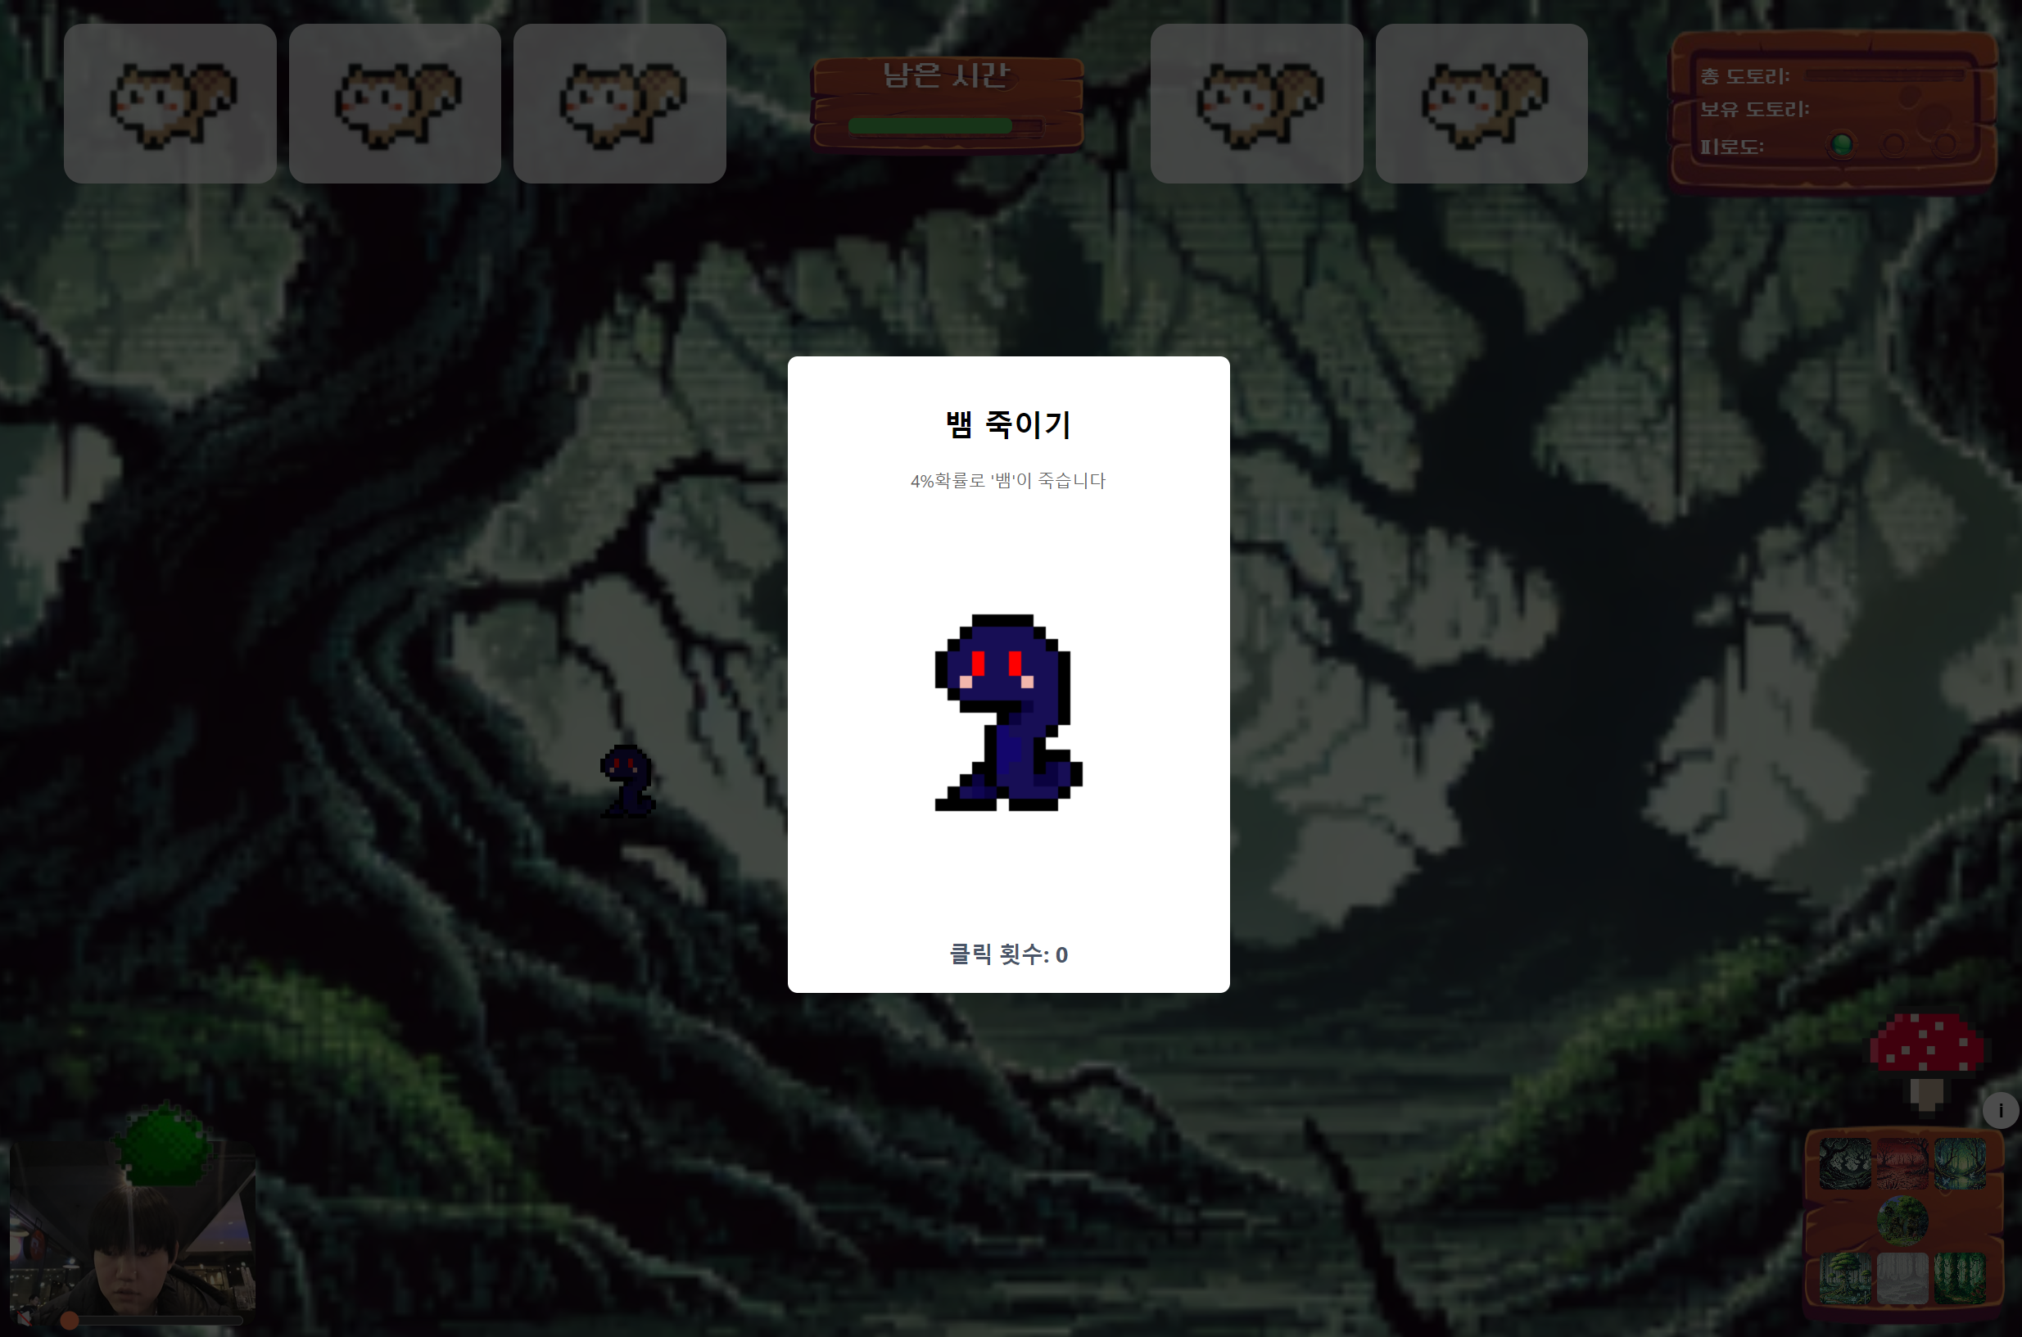
PROJECT No. 1
PROJECT
CO2 Emission Management
year
MEMBER | 인원
Frontend | 2명
Backend | 3명
Infra | 1명
Role | 역할
['백엔드 개발', 'AI 모델 구현', '데이터 처리 로직 개발']
DURATION | 기간
2023.06 – 2024.06
AWARD | 수상
project_award
DESCRIPTION | 설명
AI 기반 탄소 배출량 관리 시스템으로, 배출권 값 예측 및 관리 기능을 제공합니다. 주요 기능으로는 배출권 값 예측, 데이터 처리, 불필요한 데이터 정제 등이 포함되어 있습니다.
GITHUB | 주소
https://github.com/co2-emission-management/

Slide 4
PROJECT | CO2 Emission Management
TROUBLESHOOTING | 트러블 슈팅 〮 문제 해결
TECH STACK | 기술 스택
Backend | Python (추정)
AI/ML | Prediction Model (커밋 메시지 기반 추론)
PROBLEM | 문제 | DETAIL | 상세 | SOLVE | 해결
배출권 값 예측 기능 구현 | 탄소 배출권 값을 예측하는 기능이 필요했음. | prediction 구현 완료 (커밋 #94fb0d9)로 AI 기반 예측 로직을 개발하여 문제를 해 결함.
불필요한 데이터 처리 | 탄소 배출권 관련 데이터를 받아오는 과정에서 불필요한 부분이 존재함. | 탄소 배출권 수정 받아오는 파일에서 불필요한 부분 제거 (커밋 #fd7e4c4)로 데이터 정제 수행.
Contributions | 기여 〮 공헌
['prediction 기능 구현 완료 ( 커밋 #94fb0d9)', '배출권 값 가져오는 기능 구현 (커밋 #96b12f3)', '탄소 배출권 데이터 정제 및 불필요한 부분 제거 (커밋 #fd7e4c4)']

Slide 5




데이터와 AI 기술을 바탕으로 실제 문제를 해결하며, 꾸준한 개선과 성장으로 미래를 만들어가는 개발자 권기범(qja1998)입니다.
권기범
qja1998@naver.com
010-0000-0000

